Slide 1
Nu-2000 용 흡광율 보정재
Creativity & Confidence
www.atikorea.com

Slide 2
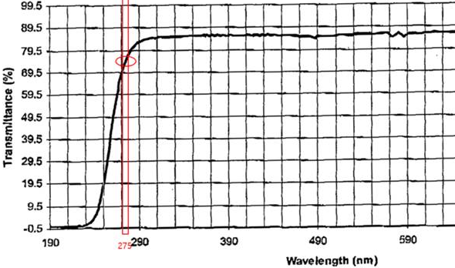
광부품 업체 (에드문드 옵틱스) 검토 내용
반사형 광소자
전 방향 난반사로 인한 노이즈 과다 → 일정한 성능 확보 어려움
흡수형 광소자
UV 파장 흡수형 광소자 (275nm)
275nm 흡수 소재 선정, 표면에 275nm 양면 AR (Anti-Reflective) 코팅
가격이 매우 고가임
: 특수 소재 연마, 두께가 두꺼움, 전용 코팅 필요
사파이어 파장별 투과율
예) sapphire window, 275nm AR 코팅 적용 case
특정 두께에서 75% 투과율 (두께를 늘리면 투과율 하락)
예상 가격: 1천 만원 이상 (사파이어 연마 비용 + 재료 비용 + AR 코팅)
문제점 - Fluorescence 발생 (300~400nm): 입사된 광원이 소재 내부에 흡수되며 발생 - 소재 팽창: 광 흡수 양과 시간에 비례 - AR 코팅 손상: 부피 차이 (기판 소재 팽창, AR 코팅 비팽창) - IR 광원의 경우 손상이 더 커짐 (IR 광원 열 발생 큼) - 상기의 이유로 UV/IR 용 흡수형 ND 필터 개발 어려움

Slide 3
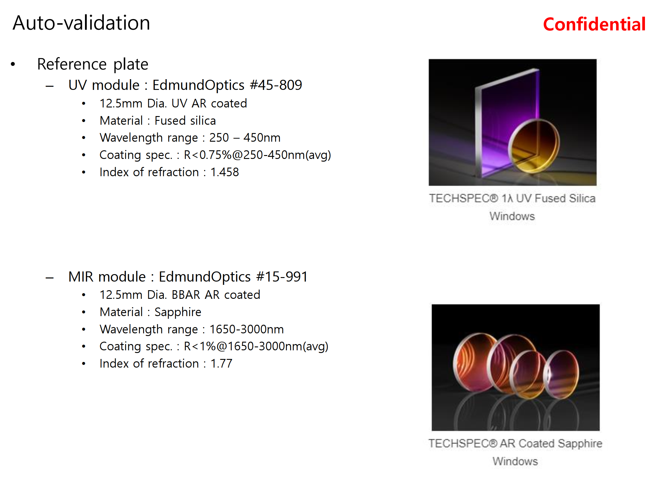
외주 업체 (위키 옵틱스) 선정 부품
Auto validation 진행 시 사용할 광소자 (window type) - DIW 급 신호 측정 예상

Slide 4
감사합니다
Creativity & Confidence
www.atikorea.com

